Slide 1
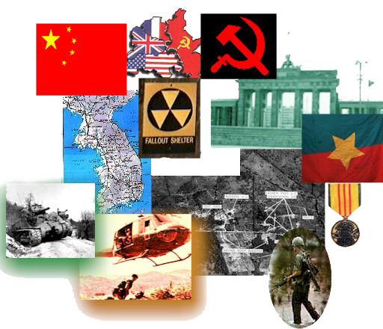
«Холодная война» и раскол Европы
Королёва М.В. – преподаватель истории и обществознания, высшая категория, ГБОУ СПО Колледж № 50, г.Зеленоград

Slide 2
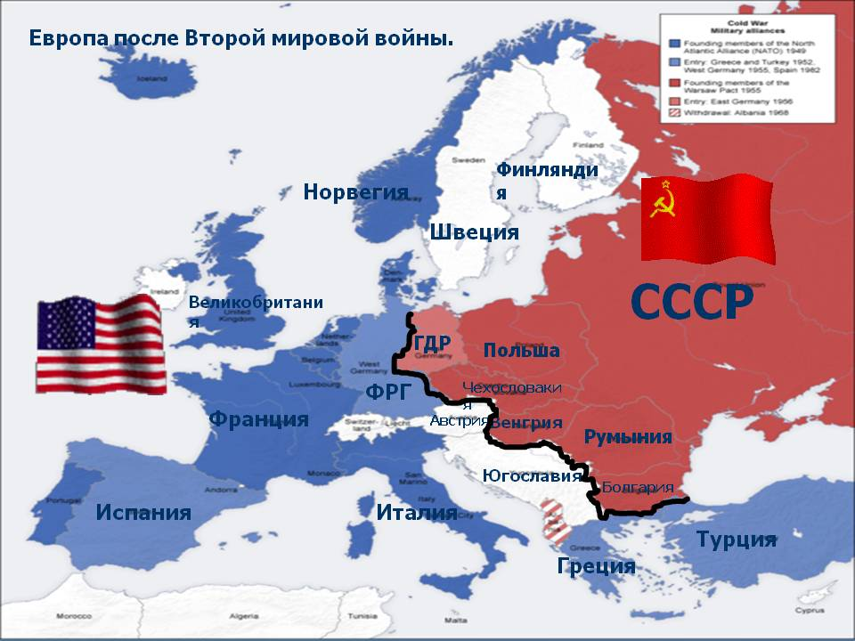
Победа СССР в Великой Отечественной войне привела
к изменению соотношения сил
на международной арене.
25 апреля – 26 июня 1945г. создание ООН для поддержание международного мира и безопасности, международное сотрудничество

Slide 3
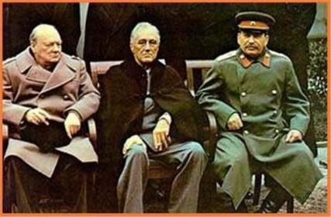
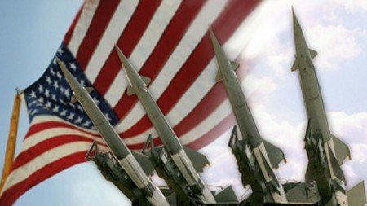
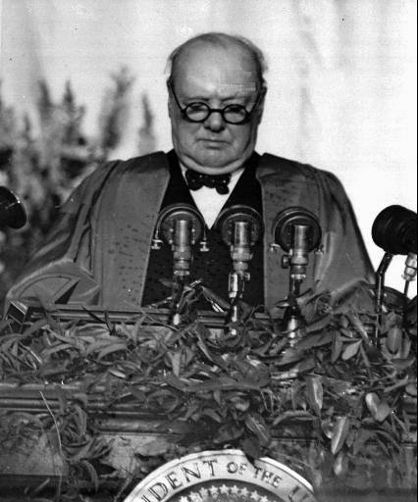
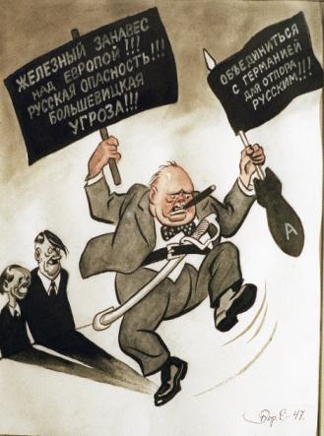
Рост авторитета и международного признания СССР привело к острому политическому противостоянию между союзниками.
5 марта 1946г. – речь У.Черчилля в Фултоне: Политика «сдерживания»: создание общества в странах Запада для противостояния проникновения коммунизма

Slide 4
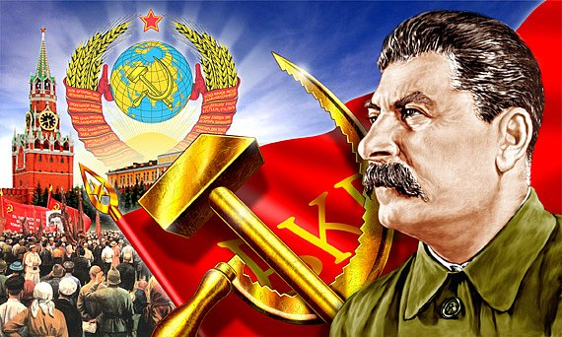
Речь Черчилля была расценена Сталиным как «призыв к войне». Конец Второй мировой войны возвестил начало «холодной войны».

Slide 5
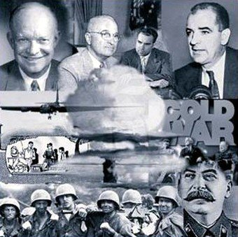
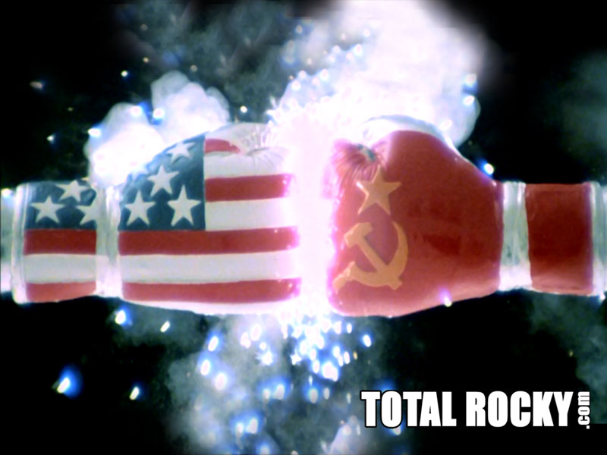
«Холодная война» - это борьба двух противостоящих социально-экономических и общественно-политических систем за преобладающее влияние в мире.
а/ создание военно-политических союзов;
б/ «образ врага» - тотальная подозрительность
в/ идеологическое и дипломатическое противоборство; г/ военное противостояние, гонка вооружения;

Slide 6
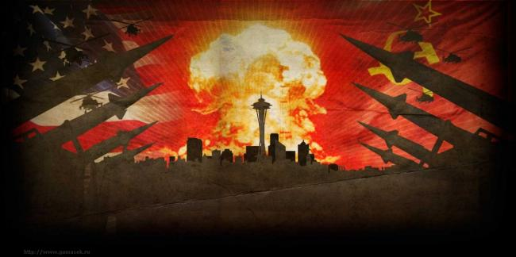
Важнейшей сферой противостояния СССР, США и их союзников стала гонка вооружений. Это привело к формированию военно–промышленного комплекса, развитию ядерной физики и космических исследований
Создание стратегических бомбардировщиков в США; межконтинентальных ракет в СССР
1947г.- создание ядерного комплекса в СССР
1949г.- испытание атомной бомбы в СССР
1950г.- создание водородной бомбы в СССР
1952г.-создание водородной бомбы в США

Slide 7
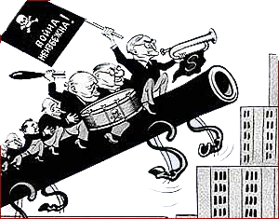
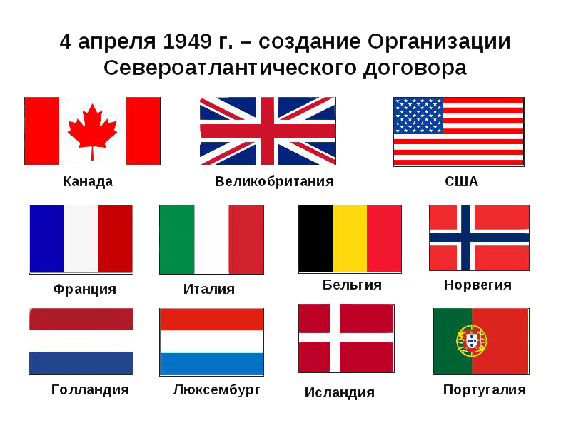
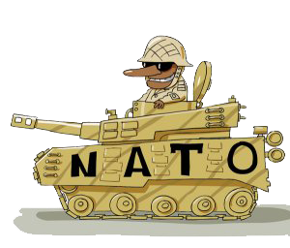
Отношение Запада к СССР определялось четкими целями и особыми мерами:
1. не допустить расширения влияния СССР;
2. добиться ослабления и ликвидации социализма в России
1947-1948гг. – Доктрина Г.Трумэна, план Маршалла: укрепление европейских демократий путем оказания срочной финансовой и экономической помощи

Slide 8
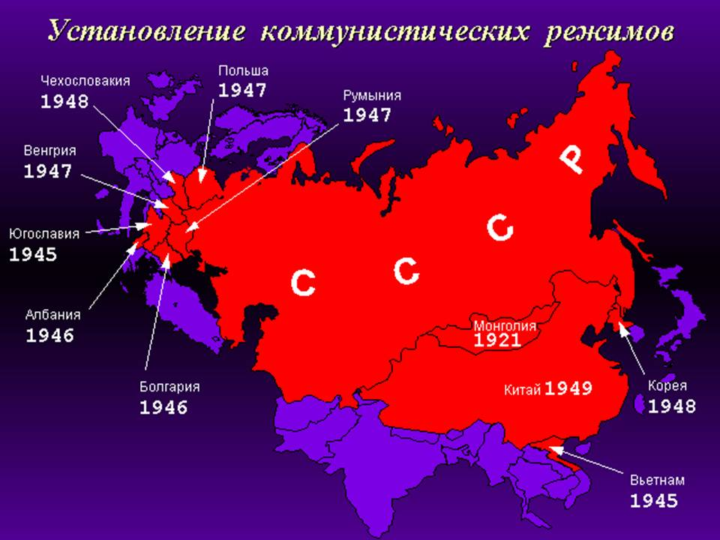
Установление в 40-е годы коммунистических режимов привело к разделу мира на две противоборствующие системы: капитализм и социализм.
Завершилось формирование «мирового соцлагеря».

Slide 9
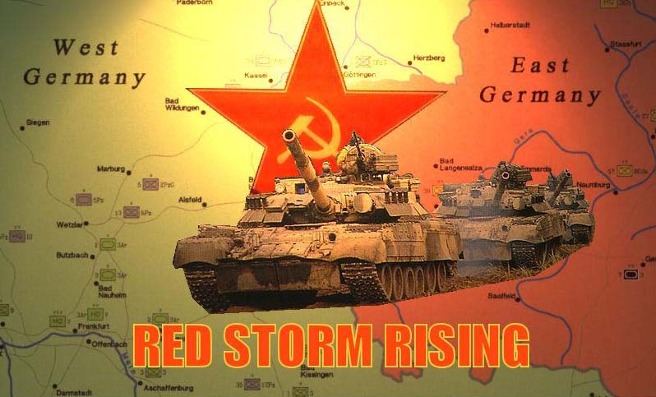
1948г. – конфликт между СССР и Югославией. В результате – разрыв дипломатических отношений.
1949г. – произошел раскол Германии на ФРГ и ГДР.
СССР предпринял шаги к укреплению своего влияния в странах Восточной Европы. Экономические реформы и внешняя политика проводились под контролем СССР.

Slide 10
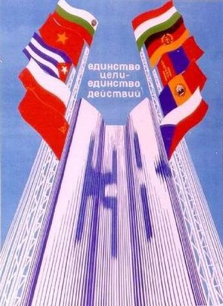
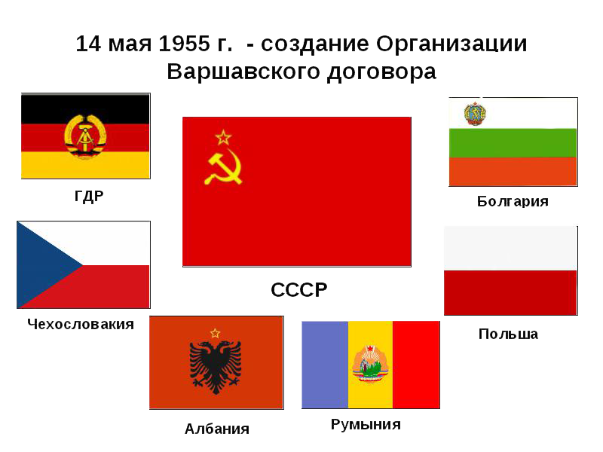
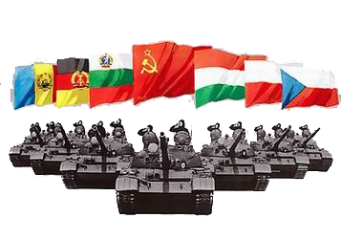
1949г. – образование Совета Экономической взаимопомощи – СЭВ:
СССР, Болгария, Венгрия, Польша, Румыния, Чехословакия, позднее Албания, ГДР

Slide 11
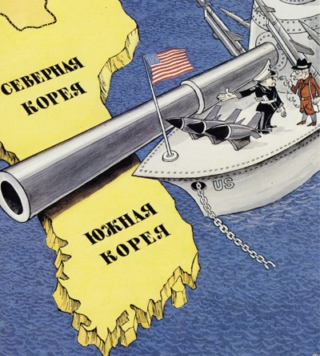
Война в Корее (1950-1953гг.):
1950г. – столкновение Северной и Южной Кореи (попытки объединения страны);
военная помощь США (Северной) и СССР (Южной) Кореи;
1953г. – мирные переговоры и окончание войны в Корее

Slide 12
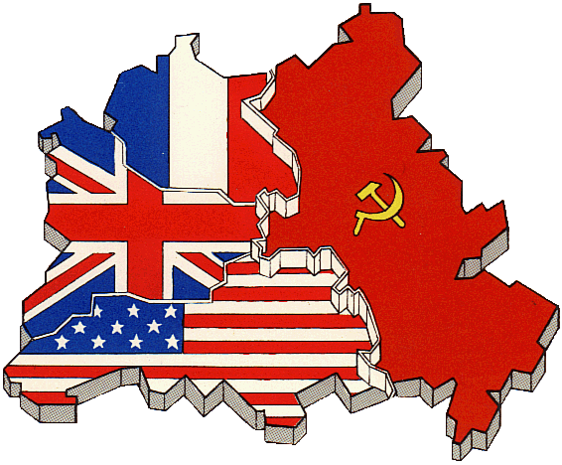
В конце 50-х – начале 60-х гг. Восточная Европа находилась под полным контролем СССР, а Западная – в военно-политическом и экономическом союзе с США.
Основным объектом борьбы СССР и США были страны «третьего мира», которые образовались в результате развала колониальной системы

Slide 13
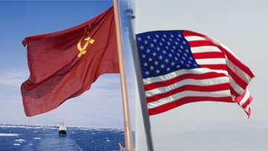
Развитие международных отношений в годы «холодной войны» определялось главным образом динамикой отношений сверхдержав, но при этом обе стороны старались избежать открытого столкновения.
В 1963г. в Москве крупнейшие ядерные державы подписали договор о запрещении испытания атомного оружия в трех сферах: в атмосфере, космосе, под водой.

Slide 14
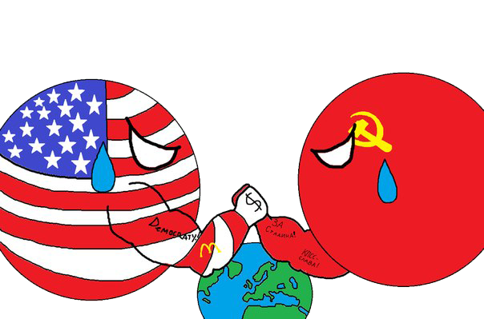
Кто виновен в развязывании «холодной войны»?
Был ли неизбежен конфликт между двумя сверхдержавами?

Slide 15
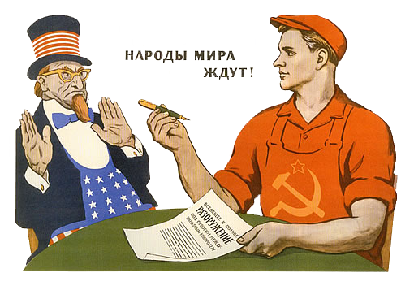
Существует две точки зрения на политический курс постсоветского периода:
А/ «Холодная война» завершилась с распадом СССР
Б/ «Холодная война» продолжается и сегодня
Выберите наиболее убедительную точку зрения и определите не менее трех аргументов, подтверждающих ее

